Slide 1
学校饮水卫生管理要求
常州市卫生监督所
谈立峰
副所长 主任医师

Slide 2
一、学校饮水供应类型
二、查处的学校中发现的无证涉水产品案例
三、基本要求
四、管理组织
五、设备及耗材的采购与选择
六、饮水设备的设置
七、日常管理
八、水质检测
九、突发公共卫生事件应对

Slide 3
一、学校饮水供应类型
（一）开水器（保温桶）

Slide 4
一、学校饮水供应类型
（二）桶装水加饮水机

Slide 5
一、学校饮水供应类型
（三）净水器

Slide 6
一、学校饮水供应类型
（四）管道分质供水

Slide 7
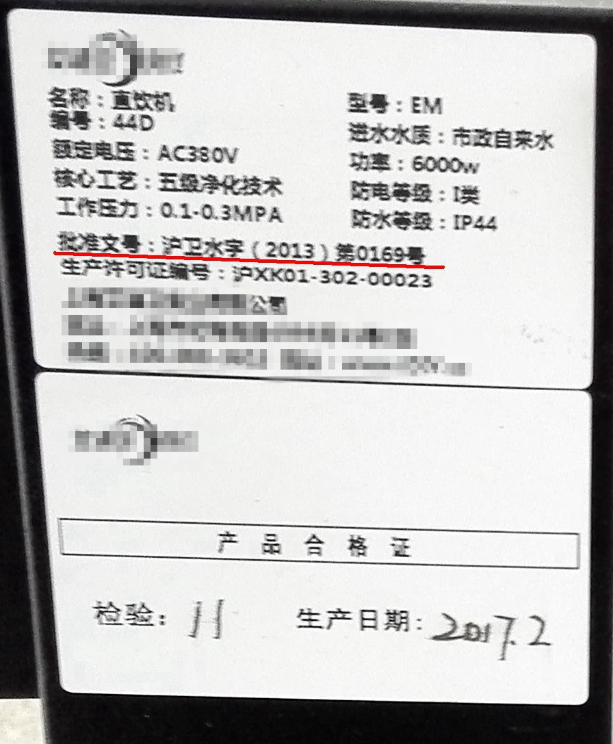
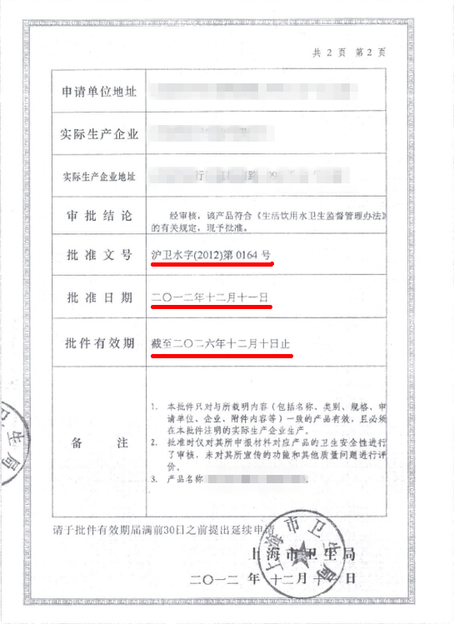
二、查处的学校中发现的无证涉水产品案例
常州市卫生监督所学校卫生执法人员在今年春季学校督查的时候发现某区小学新招标安装的一款XXX牌EM型直饮机，标签标注的卫生许可批准文号为沪卫水字（2013）第0169号。
该学校提供的XXX牌EM型直饮机卫生许可批准文件索证资料，批准文号为沪卫水字（2012）第0164号，批准日期为“二〇一二年十二月十一日”，有效期为“二〇二六年十二月十日”。

Slide 8
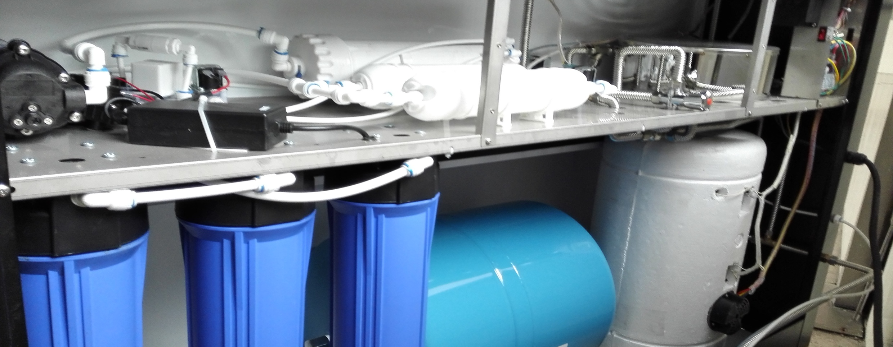
二、查处的学校中发现的无证涉水产品案例
现场打开XXX牌EM型直饮机机箱，查见内装六支滤芯，与索证资料沪卫水字（2012）第0164号卫生许可批件技术参数上标明的5支滤芯不一致。

Slide 9
三、基本要求
1、学校应当根据实际条件选择相应的供水方式，配备符合规定的饮水设备、设施，加强卫生安全管理，为学生提供充足且符合卫生标准及营养要求的饮水。
2、学校饮水的原水宜采用市政供水，开水器、净水器所使用的水源水质应符合《生活饮用水卫生标准》（GB5749）的规定；饮水机桶装水产品质量应符合《食品安全国家标准 包装饮用水》（GB19298）或《食品安全国家标准 饮用天然矿泉水》（GB 8537）的要求。

Slide 10
原水的要求
1、原水的类型：市政自来水、包装饮用水
2、主要问题：无生产许可证企业生产的包装饮用水。
3、鉴别：
张贴标签
桶身标签
许可证查询

Slide 11
张贴的标签
1、符合GB7718《预包装食品标签通则》的规定。
2、符合GB19298的特殊规定：
《问答》七、关于标签标识的实施：
本标准对包装饮用水的标签标识要求（4.1和4.2）自2016年1月1日起实施。2016年1月1日以后生产的包装饮用水的标签标识应当符合《食品安全国家标准 包装饮用水》（GB19298-2014）要求，在此以前生产的包装饮用水可以继续销售至保质期为止。

Slide 12
生产许可证查询

Slide 15
四、管理组织
1、学校校长是学校饮水安全第一责任人。
2、学校应当配备专（兼）职卫生管理人员负责学校饮水卫生管理，建立健全学校饮水卫生管理制度，备有并遵守相关法律法规、标准和规范。
3、学校应建立健全饮水宣传教育制度，定期开展饮水卫生知识宣传，教育学生科学饮水。
4、直接从事学校饮水制水、供水、设备运行维护、保洁、水质检验的人员，应当每年进行一次卫生知识培训和健康检查，取得体检合格证后方可上岗工作。
5、学校应该建立学校饮水管理档案，内容应该包括：组织制度、应急预案、操作规范、日常管理记录、索证资料、检验报告等；档案内容应该根据工作需要及时更新，索证资料应该保管至相关设备或材料停止使用后六个月，日常管理记录应保留2年。

Slide 16
五、设备及耗材的采购与选择
1、 采购或使用的净水器、饮水机应取得有效的卫生许可批件。
2、采购或使用的净水器样机实物的水处理流程和部件应与卫生许可批件一致。
3、带有电加热的饮水设备，电器安全应当符合《家用和类似用途电器安全第1部分（通用要求）》（GB 4706.1）的要求，按规定进行强制性电器安全认证。
4、日常维护中使用的消毒剂等应当按要求取得卫生计生行政部门的卫生许可批件或卫生合格证明。
5、开水设备和保温桶应使用食品级不锈钢或其他卫生安全无害的材质，并配有温度显示装置。
6、学校应当索取饮水机涉及饮用水卫生安全产品卫生许可批件、产品说明书，与桶装水提供单位签订卫生安全协议，并依法索取桶装水生产企业有效生产许可证和同批次桶装水出厂检验报告。
7、学校应当索取净水器涉及饮用水卫生安全产品有效卫生许可批件、产品说明书；日常维护、安装中使用的水处理材料（活性炭、熔喷聚丙烯、膜组件等）、管材管件等应当按要求取得卫生计生行政部门的有效卫生许可批件。

Slide 17
批件索证资料

Slide 18
问题
假证：改企业名字
套证：企业领了一张批件后所有产品都用此证。
证物不符：批件、型号、规格相同，但产品材料、配方、工艺与批件要求不一致。（最难查）
鉴别
主要看是否具有许可批件
批件上标注的型号和铭牌标签和说明书是否一致
现场开机查看比对（难度较高）

Slide 19
鉴别：标签铭牌

Slide 22
第五条 涉水产品说明书应当标注以下内容：
（一）产品名称。
（二）产品卫生许可批准文号。
（三）生产企业信息（名称、地址及联系方式）。
（四）产品执行标准（标准号和标准名称）。
（五）产品功能。
（六）适用范围。
（七）使用方法。
（八）注意事项。
（九）以下产品还应当标注相应的主要技术参数：
水质处理器：主要成分或部件、滤料和膜组件的使用寿命、净水流量、额定总净水量（软水机等应当标注再生周期）、工作（进水）压力、进出水水质要求、水处理工艺、结构示意图。系列产品应当标注各型号的差异。大型设备还应当标注重量、外观尺寸。

Slide 23
六、饮水设备的设置
1、饮水处设置应当符合《中小学校设计规范》（GB50099）的要求，远离厕所，方便维护、通风良好，符合通电、通水和排水要求，地面使用防水防滑材料，有一定的疏水坡度；设置简明易懂的图文说明，指导学生正确使用饮水设备，有防烫伤警示标识。
2、开水设备和保温桶应当加盖加锁。
3、学校应当设立独立的桶装水和饮水机存放间，加锁并有明显标识，有相应的卫生设施和安全防护设施；使用饮水机的教室、办公室及宿舍要避免阳光直接照射。
4、净水器出水水嘴数量应当符合《中小学校设计规范》（GB 50099）要求，每40人～45人至少设置一个饮水水嘴，相邻水嘴间距不小于400mm，水嘴高度根据学生身高设置，且只适用于使用盛器接水。

Slide 24
七、日常管理
1、净水器、开水器饮水处有专人管理，做好日常清洁卫生工作；使用饮水机的教室、办公室及宿舍要做好通风、防尘，保持环境整洁。
2、所有的供水设备的日常清洗、消毒、耗材更换、检修等都应该有书面记录，记录应当包括：人员、时间、过程、清洗剂和消毒剂名称以及使用量、更换的耗材或配件名称和型号等内容。
3、每学期开学和结束应当对开水器内胆进行清洗消毒，内胆的维护应当建立操作规程；保温桶应当每天由专人进行清洗消毒。

Slide 25
七、日常管理
4、桶装水存放间应当有专人管理，对每批进入学校的桶装水进行入库验收，查验生产日期、保质期，做到先进先出，桶装水存放应当隔墙离地，保持清洁卫生，不得混放其它杂物；开封过的桶装水饮用时间不得超过2天，休息日或假期后，应当排空饮水机内胆的贮水再更换新水；学校应当建立饮水机清洗消毒操作规程，饮水机应当每月规范清洗消毒1次。
5、学校应当建立净水器检修、消毒、滤料更换、检验登记制度；净水器的出水水嘴和储水箱有专人管理，保持清洁，对3天以上不使用的水嘴和储水箱，使用前必须清洗消毒；学校应当根据水质情况和制水量及时更换滤芯等水处理材料；学校应当每月至少检查1次净水器相关设备、设施安全；学校应当在每学期开学前对所有净水器设备、设施清洗维护，并经水质检验合格后方可使用。

Slide 26
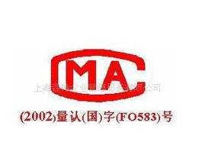
八、水质检测
1、学校每学期应当委托具有资质的检验机构进行饮水水质卫生学检测。
2、学校应当定期开展水质检测，保证水质卫生安全，检测要求参见附表。
3、学校应当在醒目位置公示当月水质检验结果。
4、当开水器、饮水机检测结果不符合要求时，应当增加清洗消毒频次或更换饮水机；当净水器检测结果不符合要求时，立即停止供水，查明原因，采取有效措施进行整改，待水质检验合格后再行供水。

Slide 27
供水方式 | 检验频次 | 检验项目 | 采样要求 | 评价依据
开水设备和保温桶 | 每学期开学前检验1次 | 总大肠菌群、菌落总数、浑浊度 | 采样数量应当不少于开水设备和保温桶总数的10%。 | GB5749《生活饮用水卫生标准》
桶装水 | 每学期开学前检验1次 | 总大肠菌群、菌落总数、浑浊度（如臭氧消毒，需增测溴酸盐、甲醛） | 采样数量不少于饮水机总数的10%，从常温出水口采集水样。 | GB5749《生活饮用水卫生标准》
 | 每月检验1次 | 总大肠菌群、菌落总数
净水器 | 首次安装使用前检验1次 | 总大肠菌群、菌落总数、粪大肠菌群、镉、铬（六价）、铅、汞、砷、酚、三氯甲烷、四氯化碳、色度、浑浊度、臭和味、肉眼可见物、pH、铝、铁、锰、铜、锌、银、碘氯化物、硫酸盐、溶解性总固体、总硬度、耗氧量、挥发酚类。 | 在净水器的出水口取样，如同一净水器有多个出水口，应当在最远端出水口取样。采样数量应当不少于净水器总数的10%。 | 反渗透机出水水质应当符合《生活饮用水水质处理器卫生安全与功能评价规范反渗透处理装置》（2001）的要求；纳滤机出水水质应当符合《饮用净水水质标准》（CJ94）的要求；其他净水器出水水质应当符合《生活饮用水水质处理器卫生安全与功能评价规范—般水质处理器》（2001）的要求。
 | 每学期开学前检验1次 | 总大肠菌群、菌落总数、浑浊度、耗氧量
 | 滤芯更换后检验1次
 | 每月检验1次 | 总大肠菌群、菌落总数

Slide 28
八、水质检测
1、每学期开学前检验、滤芯更换后检验必须由具资质的检验单位完成。
2、凡检出总大肠菌群，需增测大肠埃希氏菌或耐热大肠菌群。
3、如使用臭氧消毒，需增测溴酸盐、甲醛；如使用二氧化氯消毒，需增测亚氯酸盐；如使用复合二氧化氯消毒时，需增测氯酸盐；如用载银活性炭，需增测银。
4、开学前检测结果可作为开学后第一个月的月检验水质评价。

Slide 29
九、突发公共卫生事件应对
1、学校应当根据相关法律法规制定《生活饮用水污染事件卫生应急处置预案》，在发生突发事件时依照预案进行有效处置。
2、学校饮水水质污染或水源性疾病暴发事件发生时，学校应当立即停水，采取应当急措施，在2小时内报告当地卫生计生行政部门和教育行政部门，并按要求进行疫情报告。停水期间，学校应当采取措施保证师生安全饮水。

Slide 30
谢谢大家！

